Slide 1
Как наша прожила б планета, Как люди жили бы на ней Без теплоты, магнита, света И электрических лучей ? А.Мицкевич.

Slide 2
Переменный ток.
Производство,
передача и
потребление электрической энергии.

Slide 3
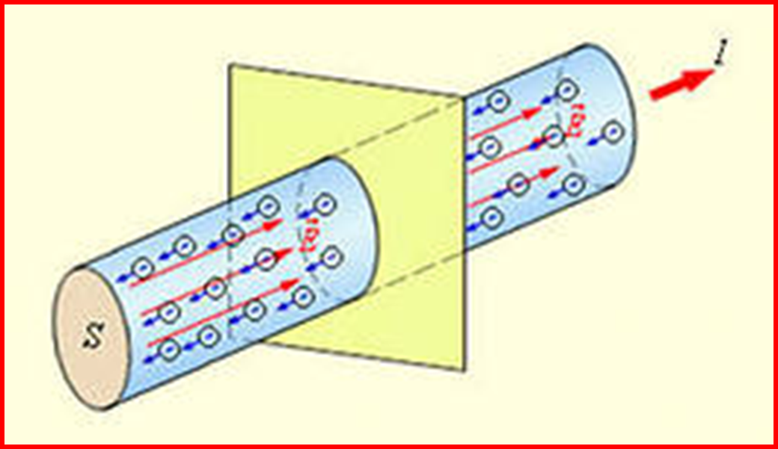
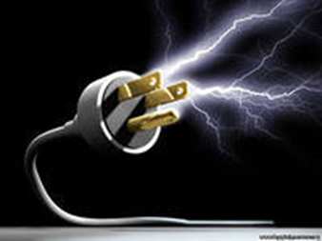
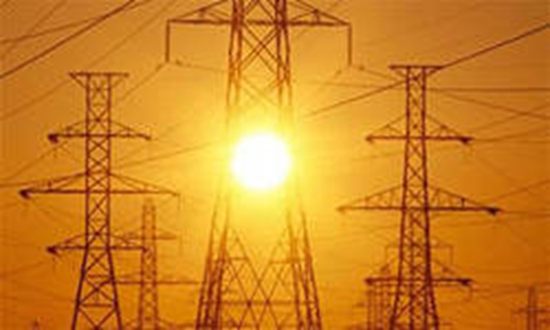
Что такое электрический ток?

